Slide 1

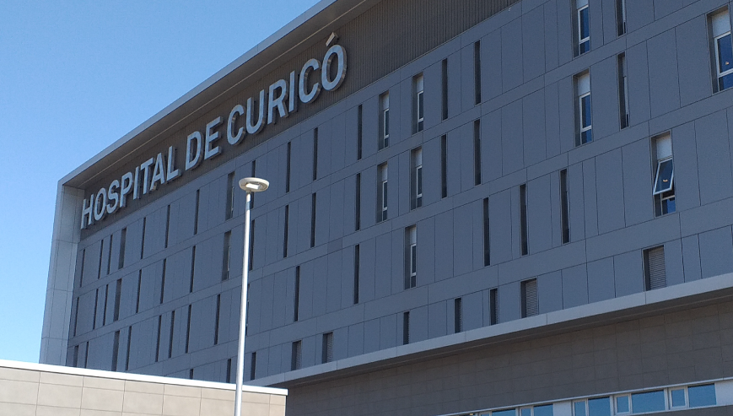
Hospital de Curicó
CUENTA PÚBLICA
AÑO 2024
Junio 2025

Slide 2
Habitantes de la Provincia
Provincia de Curicó
309.339
Habitantes
Fuente: Censo 2024

Slide 3
Dotación de Camas Hospital de Curicó
INDICADOR | 2020 | 2021 | 2022 | 2023 | 2024
CAMAS BÁSICAS | 147 | 136 | 173 | 136 | 140
CAMAS CUIDADOS MEDIOS | 70 | 70 | 64 | 116 | 193
CAMAS CRÍTICAS | 49 | 56 | 62 | 52 | 67
TOTAL | 266 | 262 | 299 | 304 | 400
Fuente: REM

Slide 4
Indicadores de Hospitalización
INDICADOR | 2020 | 2021 | 2022 | 2023 | 2024 | Promedio Nacional 2024
Nº Egresos | 11.724 | 10.578 | 11.373 | 12.479 | 15.721 | ...
Índice Ocupacional | 79,5% | 86,2% | 88,3% | 90,1% | 83,8% | 80% - 90%
Promedio Días Estada | 6,6 | 7,7 | 7,8 | 7,8 | 7,2 | 7,1
Peso GRD (Complejidad) | 0,9228 | 1,1327 | 0,9904 | 0,9694 | 1,0059 | 1,0590
Índice Casuístico | 1,14 | 1,35 | 1,18 | 1,19 | 1,23 | …
Fuente: REM / GRD

Slide 5
Consultas Ambulatorias de Especialidad
Fuente: Power BI (SISMaule)

Slide 6
Consultas de Urgencia
Fuente: Power BI (SISMaule)

Slide 7
Consultas de Urgencia por Categorización
TRIAGE | 2020 | 2021 | 2022 | 2023 | 2024
C1 | 193 | 219 | 242 | 227 | 396
C2 | 7.624 | 7.919 | 10.913 | 11.483 | 14.783
C3 | 29.818 | 32.451 | 43.236 | 43.734 | 50.969
C4 | 14.528 | 16.994 | 19.461 | 12.769 | 11.968
C5 | 2.034 | 1.490 | 2.174 | 1.599 | 1.337
Fuente: Power BI (SISMaule)

Slide 8
* Tiempo en minutos
Tiempo de promedio de espera en Urgencia Adulto y Pediátrico
(Desde admisión hasta primera atención médica)
2022
2023
2024
Fuente: Power BI (SISMaule)

Slide 9
* Tiempo en minutos
Tiempo de promedio de espera en Urgencia Adulto y Pediátrico (Desde admisión hasta primera atención médica)
TRIAGE | 2020 | 2021 | 2022 | 2023 | 2024
C1 | 1,2 | 0,8 | 1,0 | 0,6 | 0,4
C2 | 14 | 15 | 19 | 14 | 12
C3 | 48 | 48 | 70 | 71 | 79
C4 | 51 | 58 | 78 | 80 | 80
C5 | 68 | 63 | 67 | 53 | 34
Fuente: Power BI (SISMaule)

Slide 10
Intervenciones Quirúrgicas
Fuente: Power BI (SISMaule)

Slide 11
Cirugías Mayores
 | 2020 | 2021 | 2022 | 2023 | 2024
Ambulatorias Electivas (CMA) | 3.416 | 3.955 | 6.776 | 7.120 | 7.758
No Ambulatorias Electivas | 3.161 | 2.617 | 2.882 | 3.378 | 4.818
Ambulatorias Urgencia | 1.952 | 2.291 | 1.922 | 1.979 | 1.762
No Ambulatorias Urgencia | 36 | 31 | 109 | 180 | 297
TOTAL | 8.565 | 8.894 | 11.689 | 12.657 | 14.635
Fuente: Power BI (SISMaule)

Slide 12
Partos
2.352
2.037
1.895
1.814
Fuente: REM

Slide 13
Exámenes
SERVICIO | 2020 | 2021 | 2022 | 2023 | 2024
Laboratorio | 1.600.774 | 2.334.109 | 2.659.046 | 2.860.463 | 3.133.255
Imagenología | 54.946 | 71.851 | 85.680 | 102.982 | 115.731
Anatomía Patológica | 9.549 | 10.358 | 14.766 | 18.114 | 20.907
Fuente: Power BI (Local)

Slide 14
Procedimientos
 | 2020 | 2021 | 2022 | 2023 | 2024
Cardiológicos | Pdte. | Pdte. | Pdte. | Pdte. | Pdte..
Gastroenterológicos | 3.288 | 3.496 | 4.192 | 4.433 | 5.715
Fuente: Local

Slide 15
Indicadores de Gestión
INDICADOR | 2020 | 2021 | 2022 | 2023 | 2024 | Estándar Nacional 2024
% Utilización Pabellón | 81,5% | 77,6% | 79,3% | 80,7% | 84,0% | ≥ 85%
% Suspensión Tabla Quirúrgica | 3,6% | 3,05% | 5,1% | 5,4% | 6,5% | ≤ 6,5%
% Reintervenciones Quirúrgicas no programadas antes 30 Días | 2,92% | 2,88% | 1,21% | 1,45% | Pdte. | ≤ 2%
% Reingreso urgentes de Pacientes adultos antes de 7 Días | 1,41% | 0,99% | 1,09% | 1,30% | 1,43% | …..
Tasa de Letalidad Hospitalizados | 4,2% | 5,3% | 4,4% | 3,0% | 3,0% | 3,1%
Fuente: REM / Calidad

Slide 16
Indicadores de Calidad
INDICADOR | 2020 | 2021 | 2022 | 2023 | 2024 | Estándar Nacional 2024
Tasa de Lesiones por presión LPP | 1,5 | 2,9 | 4,9 | 3,4 | 3,3 | 1,5
Tasa de Caídas | 1,0 | 1,1 | 1,8 | 1,5 | 1,1 | 1,0
ITU CUP Medicina | 1,8 | 1,3 | 2,0 | 1,1 | 0,4 | 1,9
ITU CUP Cirugía | 3,4 | 5,6 | 4,8 | 4,8 | 2,9 | 3,6
NAV UPC Adulto | 8,2 | 15,9 | 6,7 | 3,6 | 3,7 | 6,6
CAD Adulto MQ | NA | NA | 0,6 | 0,7 | 0,4 | 0,4
CAD Adulto UPC | NA | NA | 0,8 | 1,3 | 0,9 | 1,3
Fuente: Calidad / IAAS

Slide 17
Equilibrio Financiero Año 2024 (1,07)
INGRESOS V/S GASTOS ($M)
INGRESOS PROPIOS ($M)
Fuente: SIGFE

Slide 18
Equilibrio Financiero Año 2024 (1,07)
INGRESOS V/S GASTOS ($M)
Fuente: SIGFE

Slide 19
Gastos en RRHH e Infraestructura ($M)
Fuente: SIGFE

Slide 20
DOTACIÓN
Fuente: SIRH

Slide 21
DISTRIBUCIÓN POR ESTAMENTO
ESTAMENTO | 2020 | 2021 | 2022 | 2023 | 2024
MÉDICOS | 223 | 257 | 270 | 269 | 301
QUÍMICOS FARMACÉUTICOS | 8 | 8 | 11 | 13 | 13
ODONTÓLOGOS | 16 | 17 | 18 | 21 | 22
ENFERMERAS | 188 | 228 | 267 | 300 | 325
KINESIÓLOGOS | 41 | 52 | 61 | 58 | 62
TECNÓLOGOS MÉDICOS | 41 | 41 | 53 | 67 | 76
MATRONAS | 47 | 52 | 54 | 67 | 73
OTROS PROFESIONALES CLÍNICOS | 54 | 86 | 84 | 106 | 105
OTROS PROFESIONALES NO CLÍNICOS | 90 | 109 | 117 | 142 | 151
TÉCNICOS DE NIVEL SUPERIOR EN ENFERMERÍA | 581 | 619 | 679 | 741 | 771
OTROS TÉCNICOS, ADMINISTRATIVOS Y AUXILIARES | 337 | 352 | 344 | 486 | 585
TOTAL | 1.626 | 1.821 | 1.958 | 2.270 | 2.484
Fuente: SIRH

Slide 22
HORAS MÉDICAS SEMANAL DISPONIBLES (LEY 19.664)
Fuente: SIRH

Slide 23

Mediana días de Espera
Consultas de Especialidad
Fuente: SIGTE

Slide 24
Mediana días de Espera
Intervenciones Quirúrgicas
Fuente: SIGTE

Slide 25
Mediana días de Espera
Consultas Odontológicas
Fuente: SIGTE

Slide 26
Garantías Explícitas en Salud (GES)
INDICADOR | 2020 | 2021 | 2022 | 2023 | 2024
N ° Total de Garantías | 12.896 | 13.952 | 17.257 | 22.607 | 26.283
% Cumplimiento | 93,52% | 92,99% | 98,40% | 98,1% | 98,5%
Segundo Prestador | 0,05% | 1,30% | 0,96% | 0,80% | 1,47%
Fuente: SIGGES

Slide 27
Felicitaciones y Reclamos
Fuente: Local

Slide 28



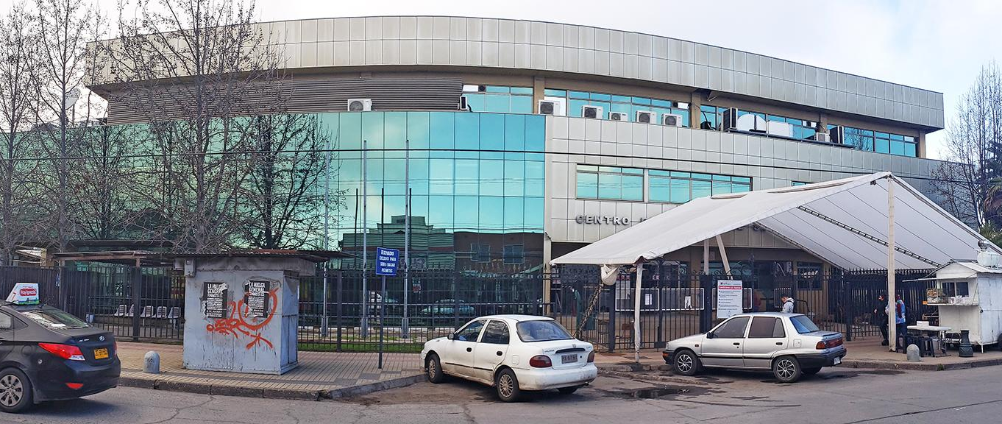
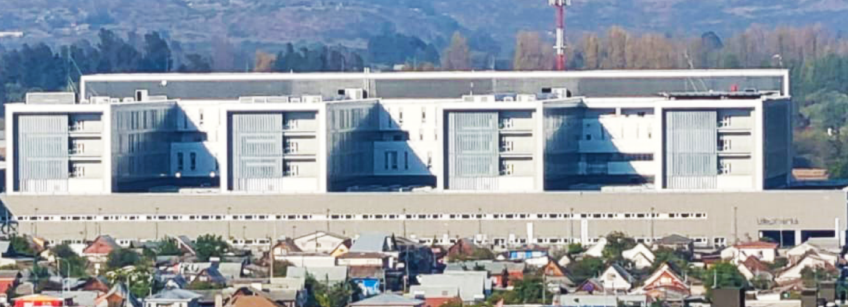

Muchas Gracias

